Slide 1
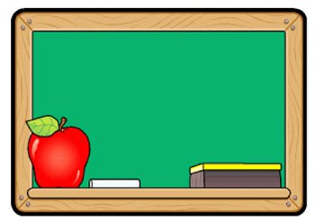
KIỂM TRA BÀI CŨ
Câu hỏi 1: Lệnh nào dùng để chèn bảng vào văn bản?
A. Insert → Shapes
B. Insert → Table
C. Insert → Page Number
D. Insert → WordArt

Slide 2
Câu hỏi 2: Lệnh nào dùng để chèn số trang vào văn bản?
A. Insert → Shapes
B. Insert → Table
C. Insert → Page Number
D. Insert → WordArt

Slide 3

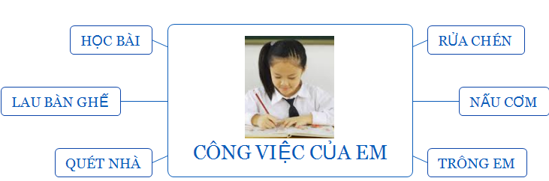
SƠ ĐỒ CÔNG VIỆC CỦA EM
Hàng ngày em có phụ giúp bố mẹ làm công việc nhà không? Công việc đó là gì?

Slide 4

Tin học 5
HỌC VÀ CHƠI CÙNG MÁY TÍNH
XMIND

Slide 5

1. Giới thiệu phần mềm.
- Xmind là phần mềm hỗ trợ rất tốt trong việc thiết kế bản đồ tư duy để ghi nhớ bài học hoặc thực hiện kế hoạch đã được đặt ra một cách hợp lí, khoa học.
- Đây là biểu tượng của Xmind
- Nháy đúp chuột lên phần mềm xmind trên màn hình nền.
- Thoát khỏi phần mềm Xmind em nháy chuột vào biểu tượng ở góc phải màn hình phần mềm xmind.

Slide 6
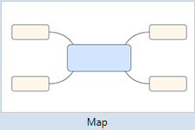
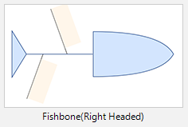
- Xmind có nhiều kiểu bản đồ :
Hình xương cá
(Fishbone Chart)
Bản đồ tư duy (MAP)

Slide 7
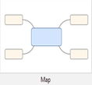
Bản đồ tư duy: Là kiểu bản đồ có 1 chủ đề chính nằm ở trung tâm. Em có thể thu thập thông tin sắp xếp thông tin xung quanh đó.

Slide 8
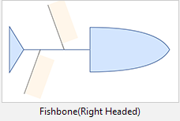
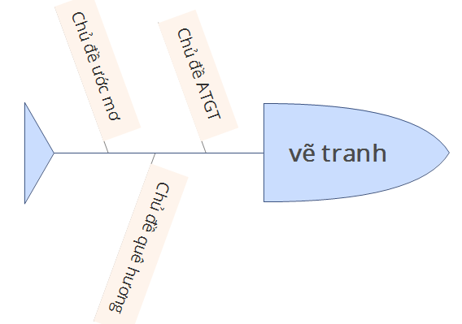
Hình xương cá là dạng bản đồ hình xương cá, giúp em kết nối các chủ đề sao cho liền mạch, logic

Slide 9
Ngoài ra, còn có bản đồ khác như: Balance (bản đồ cân đối); Tree Chart (Lược đồ cây); Org Chart (Lược đồ tổ chức); Logic Chart (Lược đồ Logic);

Slide 10
2. Hướng dẫn sử dụng phần mềm
Lập bản đồ công việc cụ thể, em cần tiến hành theo các bước sau:
Bước 1: Tạo chủ để chính
Bước 2: Tạo các chủ đề nhỏ.

Slide 11
Ví dụ:
Lập bản đồ công việc của em, em cần tiến hành theo các bước sau:
Bước 1: Tạo chủ để chính- Công việc của em.
Bước 2: Tạo các chủ đề nhỏ, gồm có : Quét nhà, trông em ; Học bài.

Slide 12
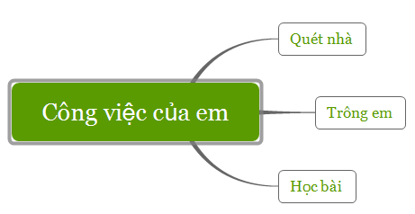
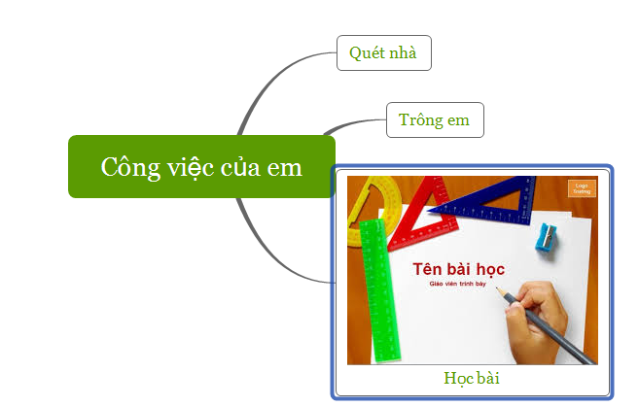

Slide 13
THỰC HÀNH
YÊU CẦU: Các em tìm trên màn hình nền biểu tượng phần mềm Xmind, khởi động và thoát khỏi phần mềm Xmind.
( mỗi HS thực hiện trong thời gian 1 phút)

Slide 14
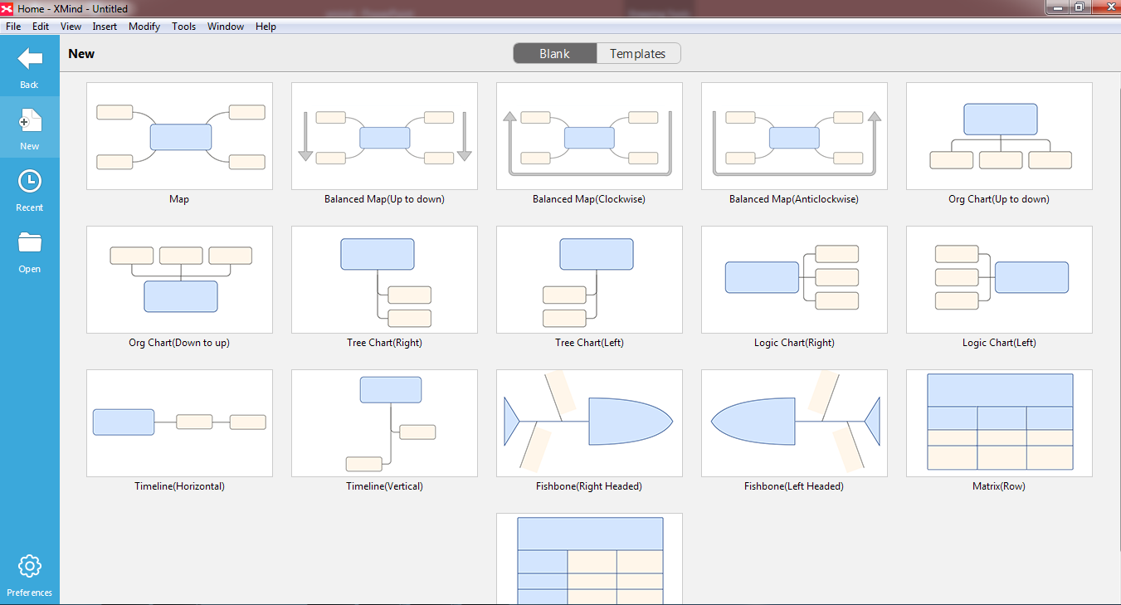

Slide 15




Củng cố:
Câu 1: Biểu tượng nào là biểu tượng phần mềm xmind?
A.
B.
C.
D.

Slide 16
Củng cố
Câu 2: Phần mềm Xmind dùng để làm gì?
A. Soạn thảo văn bản
B. Soạn trang trình chiếu
C. Thiết kế bản đồ tư duy
D. Nghe nhạc

